Slide 1
Tippspiel WM 2014

Slide 2
Einleitung
Tippspiel unter Freunden
Bisher:
Excel mit Formeln
Tippabgabe per E-Mail/SMS
Zeitintensiv/umständlich

Slide 3
Ziel des Projekts
Zentrale Datenverwaltung
Online-Tippabgabe
Kontrolle

Slide 4
Technologie
HTML5
CSS3
PHP
MySQL
JavaScript/jQuery

Slide 5
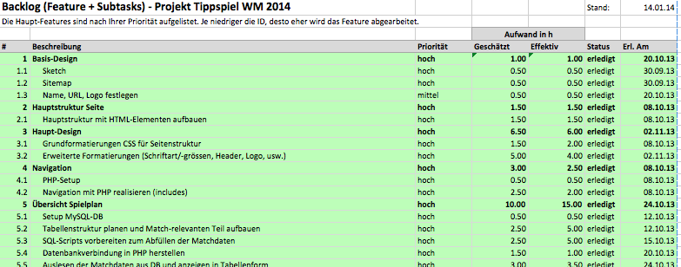
Vorgehen
Eigenes Backlog erstellt
Task nach Priorität abgearbeitet

Slide 6
Umsetzung (1)
Mittels MVC-Pattern
Model – Datenverwaltung/MySQL-Abfrage
View – Anzeigen der Daten
Controller – Steuerung
Kein Framework verwendet
-> Lerneffekt

Slide 7
Umsetzung (2)
Regeln/Umleitung in .htaccess
Alle Anfragen an index.php

Slide 8
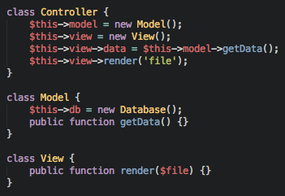
Umsetzung (3)

Slide 9
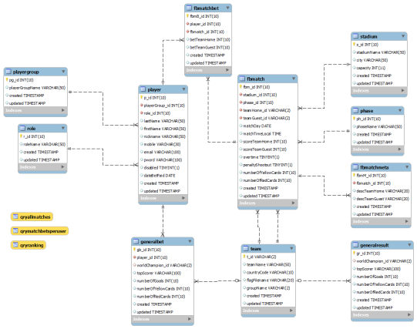
Datenbank

Slide 10
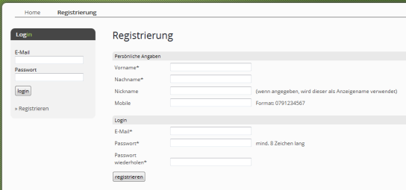
Features (1)
User-Registrierung/-Login
Sicherheit mit Passwort-Hash + Salt

Slide 11
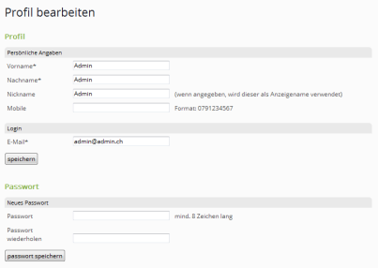
Features (2)
Bearbeiten des Profils
Persönliche Daten
Neues Passwort setzen

Slide 12
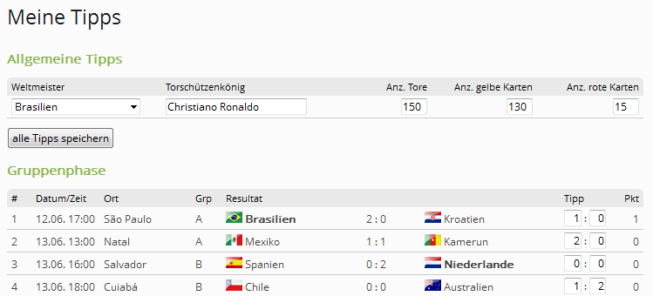
Features (3)
Abgabe von Tipps
Pro Match
Spezialtipps (Weltmeister, TopScorer, usw.)

Slide 13
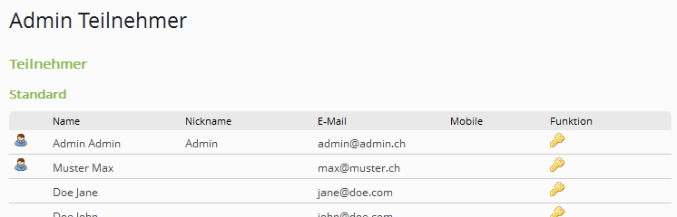
Features (4)
Simple Benutzerverwaltung
Freischalten nach Registrierung
Setzen eines Init-Passwortes

Slide 14
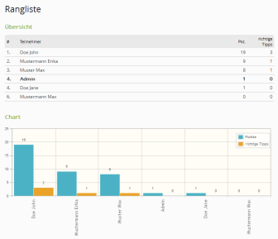
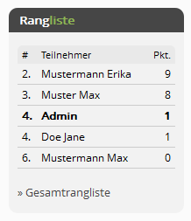
Features (5)
Rangliste
Automatische Berechnung via MySQL
Graphische Darstellung

Slide 15
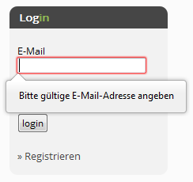
Features (6)
Form-Validierung mittels HTML5

Slide 16
Lessons learnt (1)
Eigenes MVC als Lerneffekt gut
In Zukunft: Framework
PHP + MySQL sehr mächtig
Fluch/Segen: PHP untypisiert

Slide 17
Lessons learnt (2)
Mehr Aufwand als geplant
Klingt einfach, Umsetzung schwierig
Aufwand bei „Hülle“ grösser als bei eigentlichen Features

